Slide 1
ND资源库业务梳理和规划

Slide 2
ND资源库的目标规划
分布式部署
异步数据交换
资源共建共享
安全的，快速的全球资源库

Slide 3
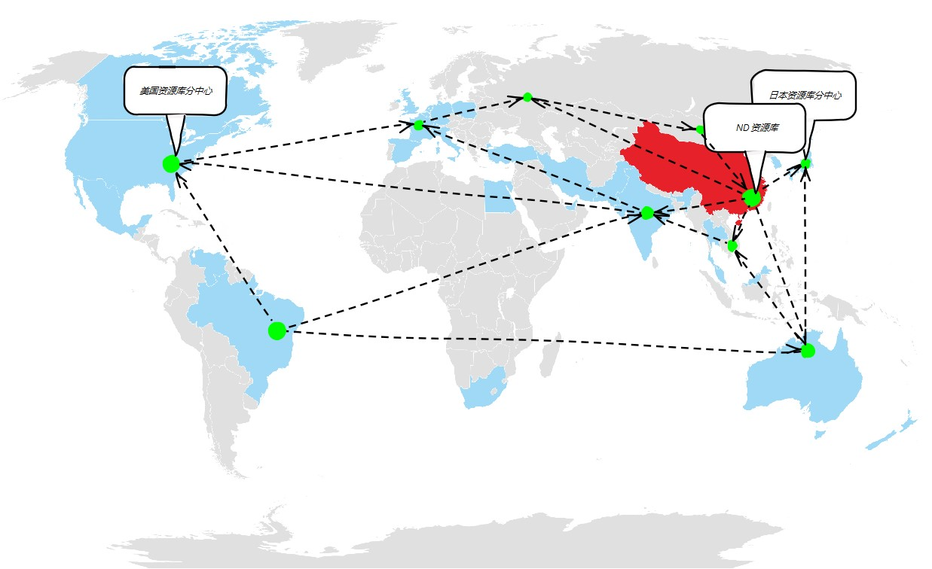
ND资源库分布式部署结构

Slide 4
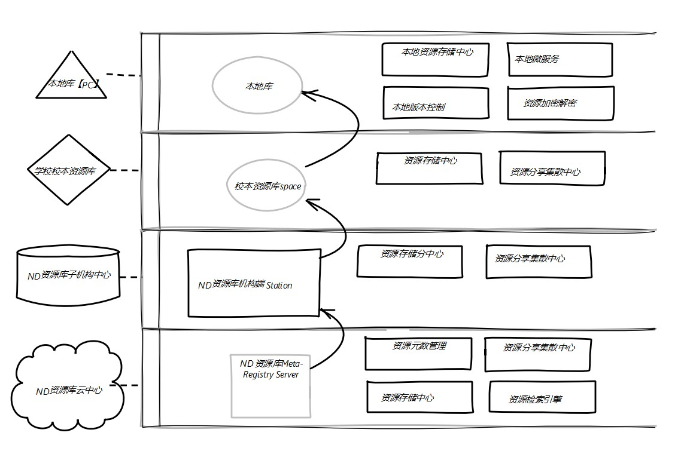
ND资源库垂直部署和应用结构

Slide 5
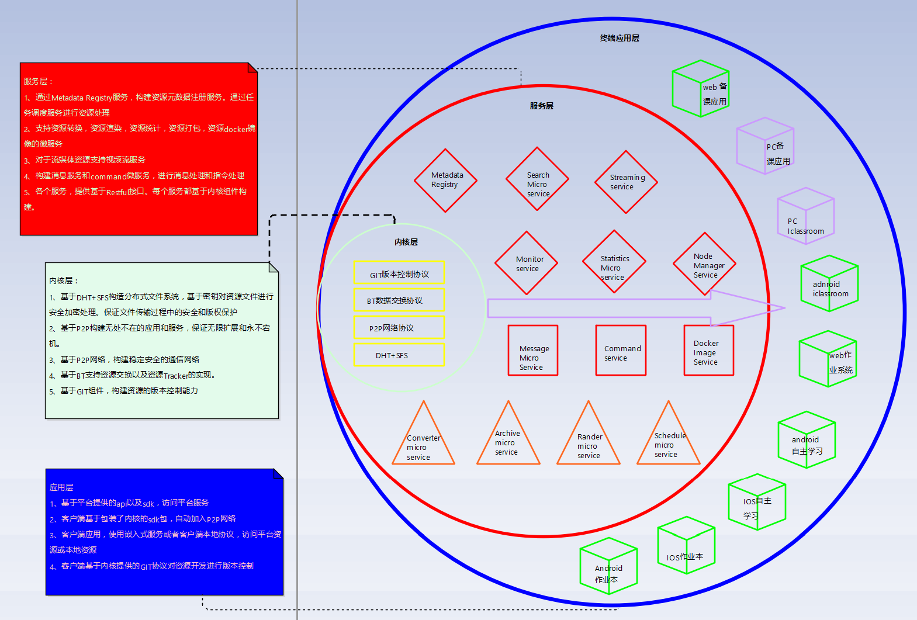
ND资源库分布式技术架构逻辑视图

Slide 6
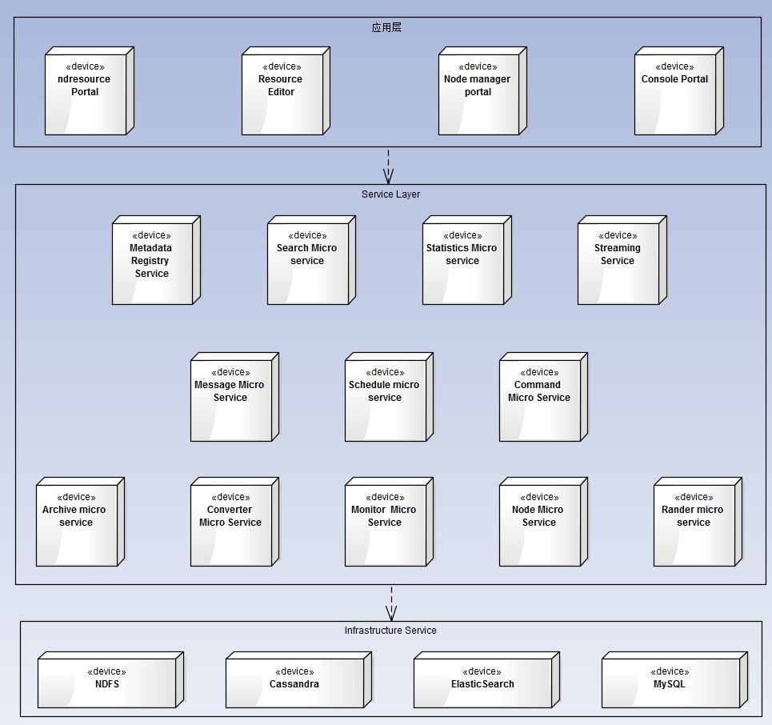
ND资源库分布式技术架构逻辑视图

Slide 7
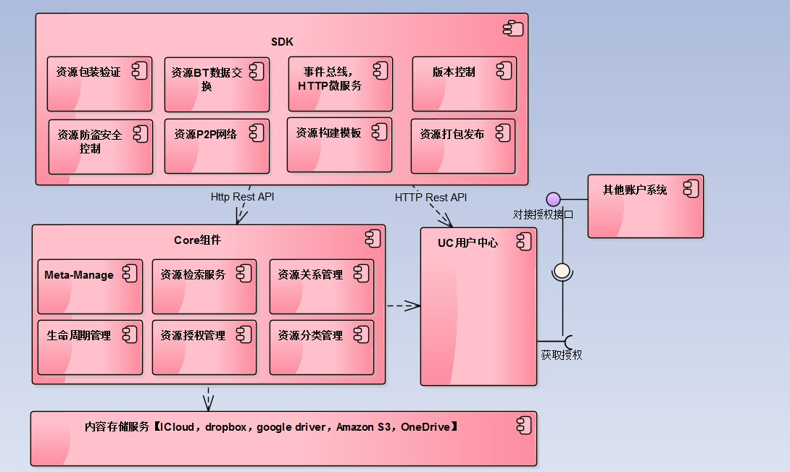
ND资源库分布式技术架构组件图

Slide 8
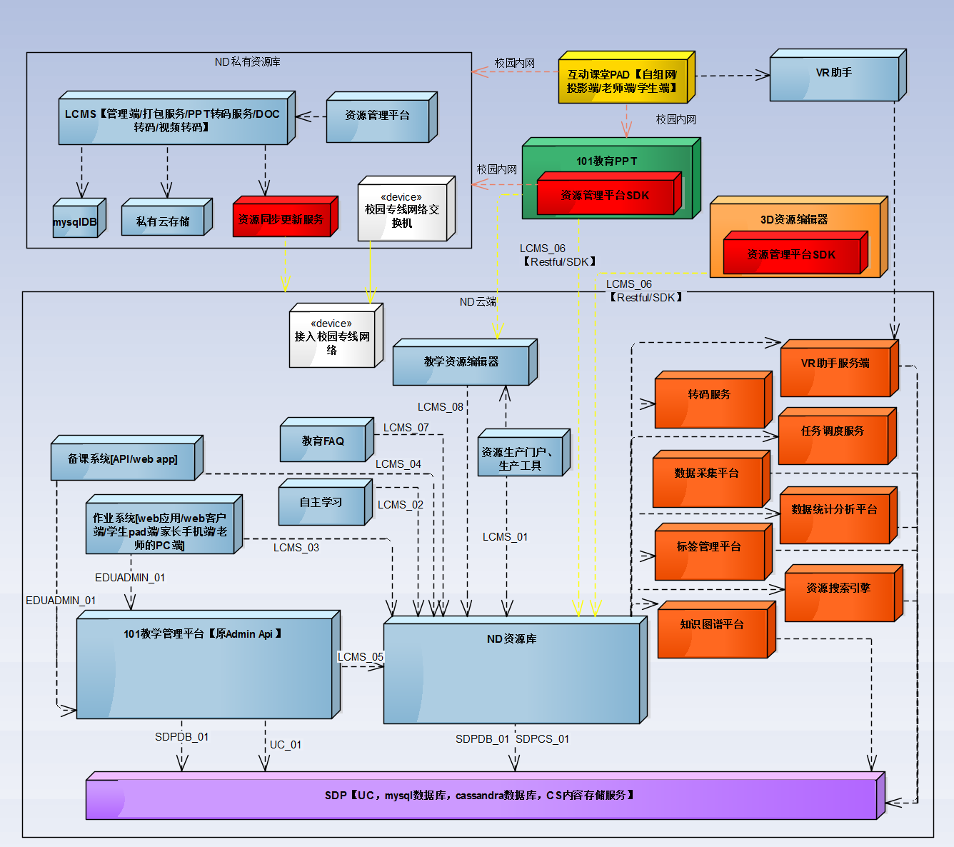
ND资源库分布式应用部署结构图

Slide 9
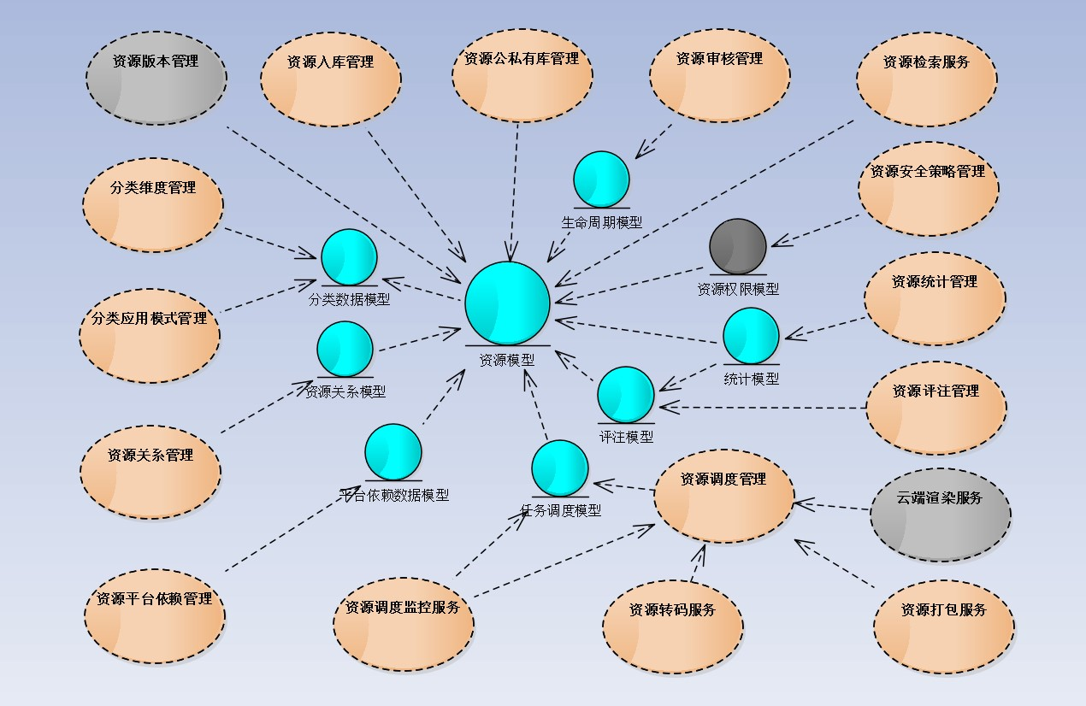
ND资源库业务模块

Slide 10
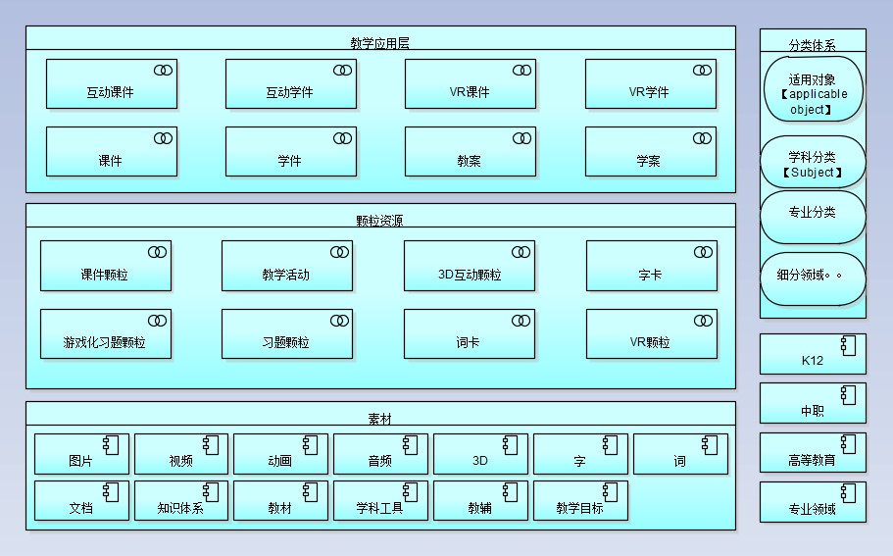
ND资源库主要资源类型

Slide 11
ND资源库的后期工作重点

Slide 12
后期规划任务
待支持通过SDK，将资源分布式上传同步。
支持分布式私有库以及数据交换，完善统计功能。
审核策略的管理以及资源分配。
基于教学目标和知识体系的学习路径图谱。
支持多终端自适应资源推荐。
支持更多视频资源媒体格式的转码能力，同时构建云端渲染微服务。对于VR资源构建云端预览服务。
通过SDK进行资源安全加密压缩和打包处理，同时完成版本控制。基于P2P协议实现资源分发和数据交换。
待支持多个标准体系的编码映射。
待支持分类纬度的自定义扩展。
支持根据教学理论和实践模型［ADDIE］，实现基于教学目标的资源推荐。
支持根据教学方法类型，实现资源的推荐。
支持根据教学设计【教案、学案】智能组装课件和学件，提升教师的教学设计能力。
支持构建个性化的资源门户。支持构建个性化的资源素材超市。

Slide 13
ND资源库的后期需要的支持

Slide 14
人才需求
人才类型 | 职级 | 技术要求 | 需求数量
SDK开发人员 | P7 | Java开发，JNI开发，组件化设计 | 1
 | P5-6 | Java开发，NIO，多线程 | 3
Java后端开发 | P7 | 熟悉ElasticSearch，熟悉分词检索 | 1
 | P5-6 | Java开发，NIO，多线程，算法 | 3
 | P7 | 熟悉p2p网络，熟悉BT协议，熟悉java开发 | 2
 | P7-8 | 熟悉图引擎，海量数据存储和数据处理的数据工程师 | 1
前端开发 | P7 | 熟悉gwt开发，熟悉web组件化设计 | 1
 | P5-6 | 熟悉java开发，熟悉gwt，js，css，html | 3
安全算法 | P7 | 熟悉安全算法和版权保护算法工程师，熟练掌握java，c++ | 2
DRM系统设计师 | P7-8 | 熟悉版权保护系统的设计，熟练掌握java后端开发 | 1
 | P5-6 | Java开发，NIO，多线程，算法 | 3
IOS，Android开发 | P6-7 | 掌握object-c开发，掌握java android开发 | 各2人

Slide 15
Thanks
追求卓越
激 情
争 取
学 习
创 新
公 平
客户至上

